Slide 1
Vnější environmentální politika EU
Prosinec 2022

Slide 2
Specifika
Klíčová oblast, kde se EU dlouhodobě snaží angažovat v rámci globálního vládnutí
Snaha o „mezinárodní vůdcovství“
EU jako síla, která vytváří pravidla
Mediátor mezi rozvinutým a rozvojovým světem
„Leadiator“?
Spory s USA

Slide 3
Překážky
Vnitřní spory ohledně environmentální a energetické politiky
Různé energetické mixy v rámci EU (jádro)
Neochota některých zemí podílet se na režimu vytvářeném EU

Slide 4
Vývoj vnější environmentální politiky EU
Římská smlouva životní prostředí neřešila
EU nejprve získala interní kompetence (Environmentální akční plány) a poté vnější (Rozsudek ESD ERTA)
70s a 80s – první pokusy hrát významnou roli v globálních environmentálních otázkách

Slide 5
EU a udržitený rozvoj
Propojení mezi ekonomickou aktivitou, rozvojem a degradací životního prostředí
Pohledy Severu a Jihu
Koherence? – obchodní politika je jen málo ovlivněna snahou o ochranu životního prostředí

Slide 6
Vůdcovství EU
Pokrok ve vnitřní environmentální politice – snaha o globální vůdcovství
Vnitřní „zelená“ politika je základem kredibility EU navenek
Silová část skrze pobídky – využívání finančních prostředků
Normativní část
Do 80. let byly vůdcem USA

Slide 7
EU a energetika
EU dováží přes 50 procent plynu a ropy zvenčí – to se bude do budoucna zvyšovat
Energetický mix se liší
Závislost jednotlivých států se liší
Nedostatek koordinace
Nedostatečný vnitřní trh s energiemi
Nové energovody

Slide 8
External Evnironmental Policy of the EU
December 2022

Slide 9
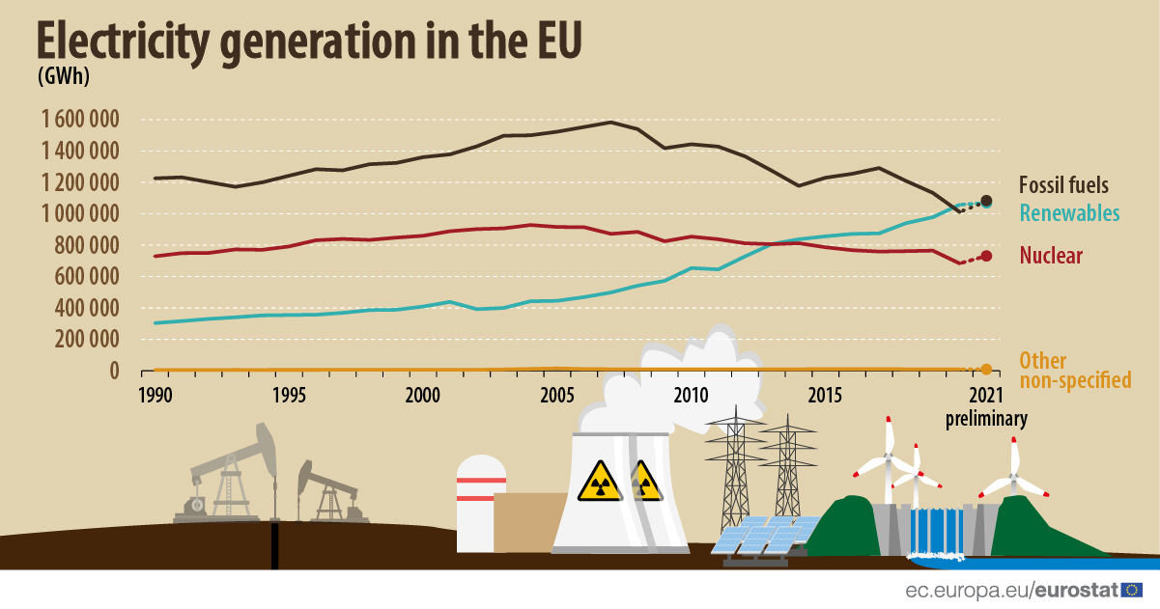

Slide 10
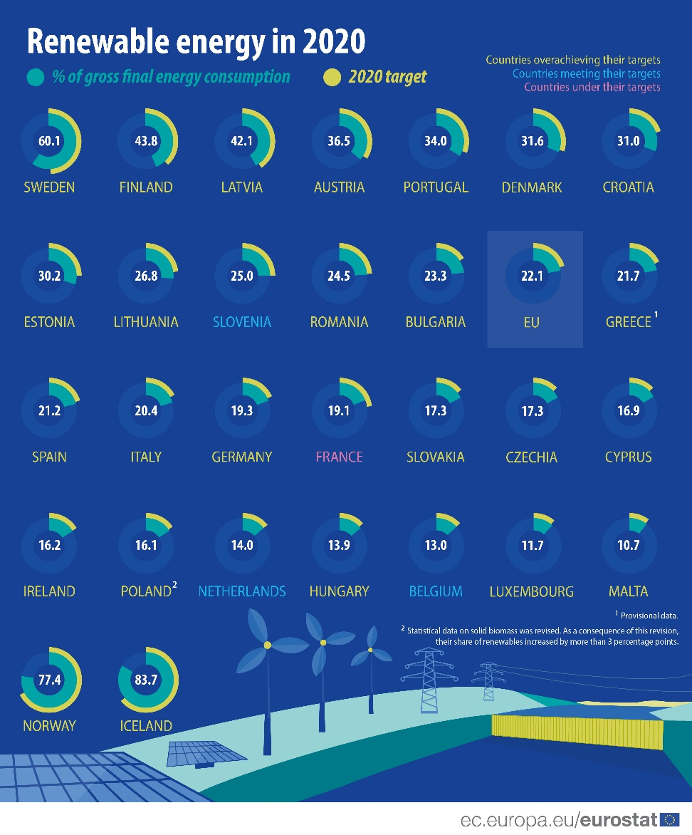

Slide 11
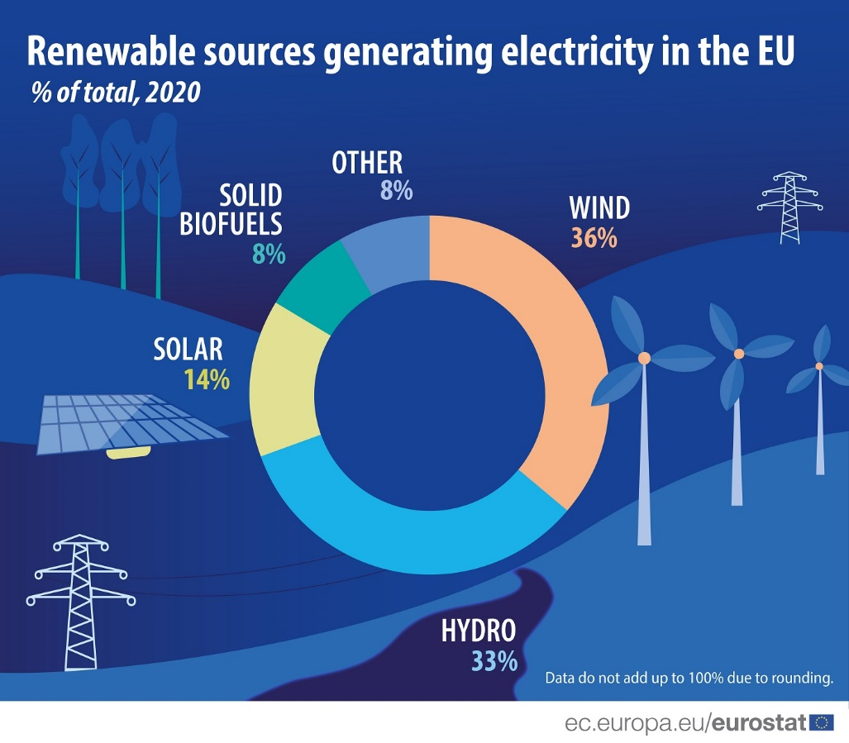

Slide 12
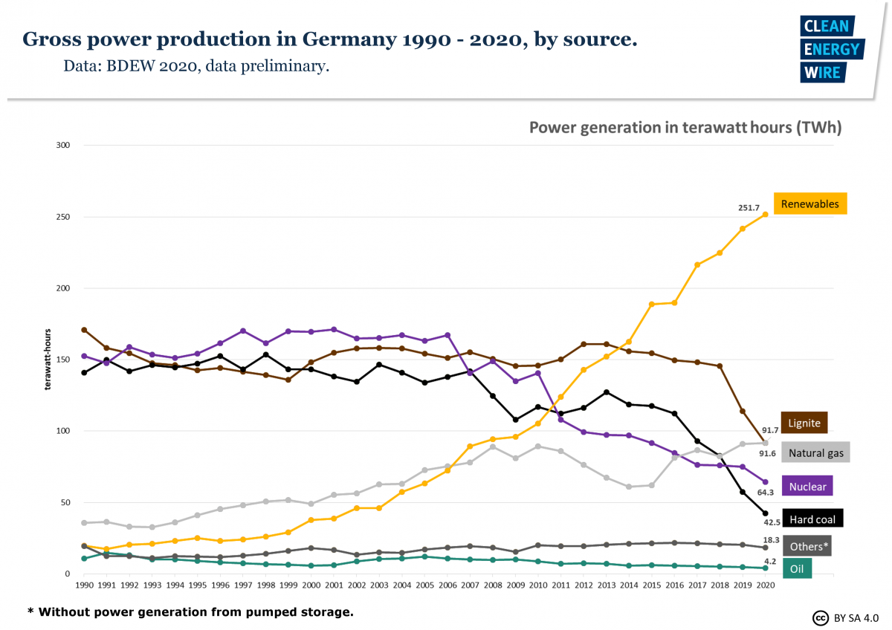

Slide 13
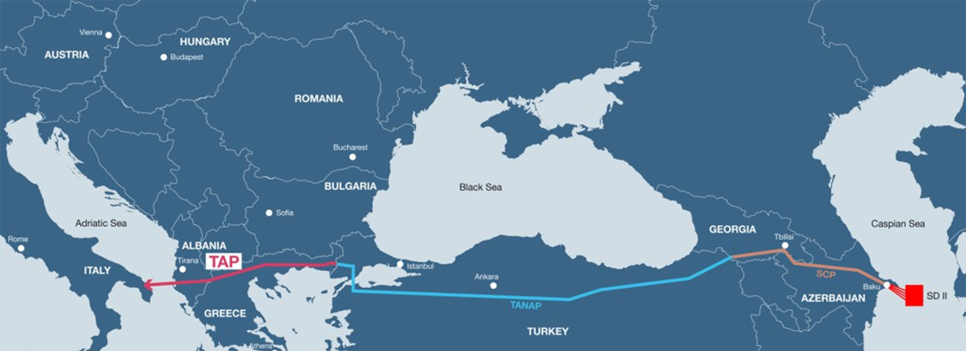
TANAP/TAP
Plynovod
Součást tzv. Jižního koridoru
Snaha zajistit si jiné zdroje

Slide 14
Nord stream 2
Alternativní plynovod na ose Rusko – Německo
Odpor některých konkrétních států uvnitř i vně EU – Polsko, Ukrajina, USA
Bezpečnostní i finanční otázky
Nyní spojeno i s problémy s plynem v Evropě – nikdy nezprovozněno

Slide 15
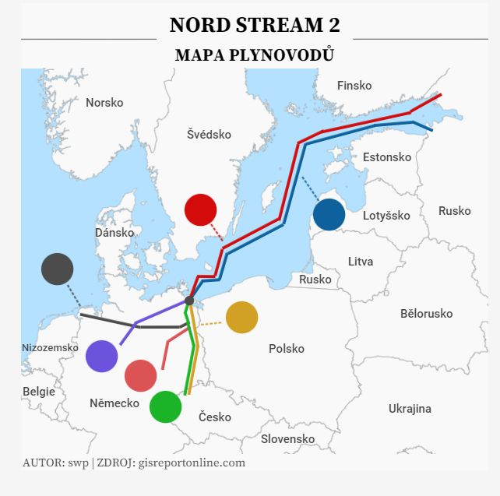

Slide 16
EU a změna klimatu
Je změna klimatu způsobená člověkem?
Mezivládní panel o změně klimatu – 1988
Pokusy vytvářet mezinárodní režim pro redukci skleníkových plynů
Problém free ridingu
Kredibilita – „leadership by example“
Bezpečnostní dimenze změny klimatu?
Klimatičtí uprchlíci?
Skleníkové plyny zůstávají v atmosféře velmi dlouho

Slide 17
Klimatická diplomacie
Rámcová úmluva OSN o změně klimatu
Kjótský protokol – prosinec 1997
EU – cíle a termíny
USA – jiný přístup
Pozice rozvojových zemí
Závazek EU - 8 procent
Klauzule 55-55
Neratifikace v USA
Ruská ratifikace trvala dlouho
V platnost 2005
Od roku 2012 druhá fáze
Cíle v něm obsažené v zásadě nenaplněny

Slide 18
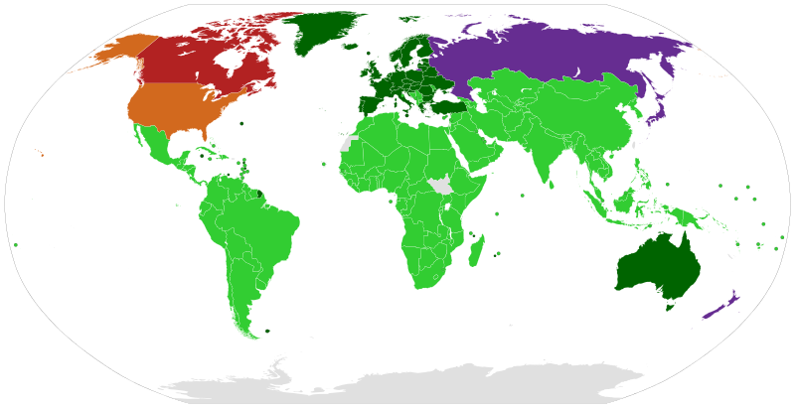

Slide 19
Setkání v Kodani 2009
Velké zklamání
Neschopnost dosáhnout dohody
Už byly cítit dopady krize
Žádný vyloženě závazný výstup
Žádná smlouva, která by mohla rozumně nahradit Kjóto
Posun v mezinárodním systému
https://www.youtube.com/watch?v=LQzVjDp5WA8

Slide 20
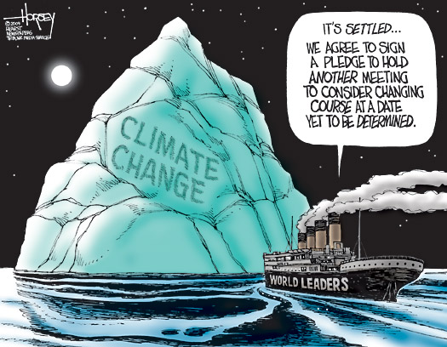

Slide 21
Paříž 2015
Velký průlom
Snaha vytvořit „Kjótský protokol II.“
Hlavním cílem zabránit globálnímu oteplování
Již ratifikovalo 194 států + EU, v listopadu 2016 vstoupila v platnost (Rusko ratifikovalo později, Turecko až v říjnu 2021, Írán zatím ne)
Postaveno na národních příspěvcích (vynutitelnost?)
Počítá se se značným transferem prostředků z rozvinutých zemí do rozvojových (až desítky miliard USD ročně)
Cílem EU – postupný přechod na low carbon economy

Slide 22
Trump a Paříž
USA vyhlásily odstupování od smlouvy
Negativní reakce ze strany EU
Otevřený dopis Německa, Francie a Itálie
Bolsonaro?
https://www.youtube.com/watch?v=z2w7c0mGfDA
Nyní Biden daleko pozitivnější přístup

Slide 23
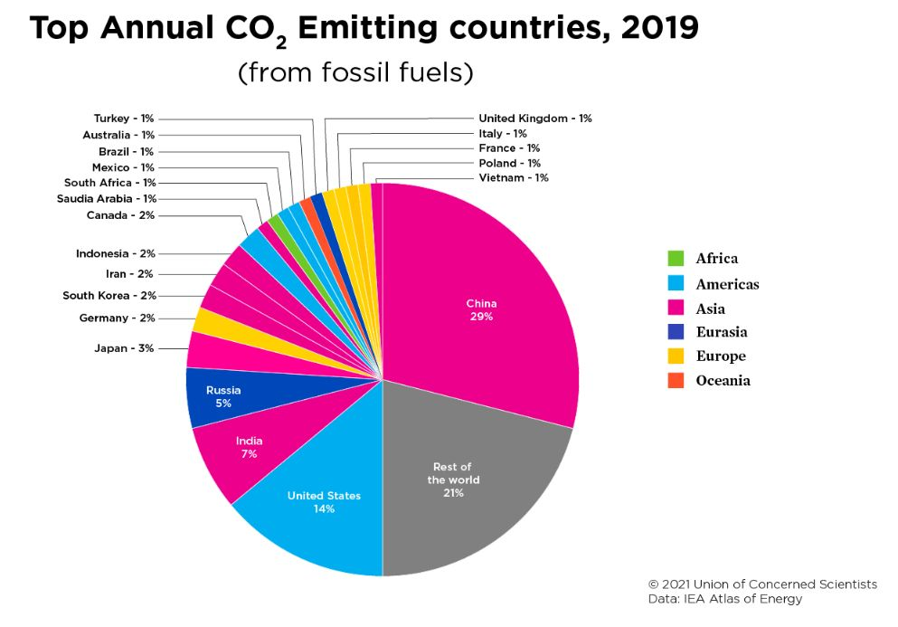

Slide 24
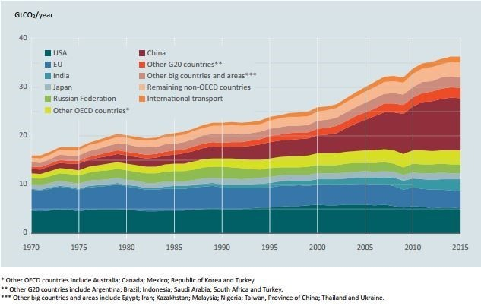

Slide 25
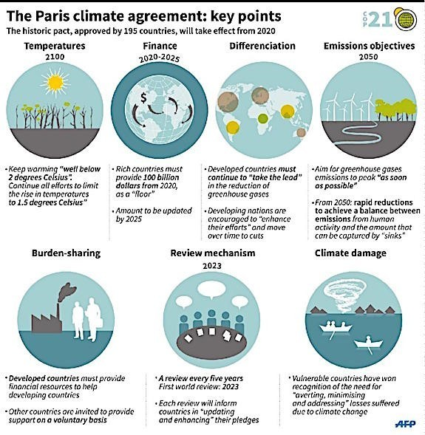

Slide 26
Šarm al Šejch 2022 (COP 27)
Vznik speciálního fondu pro kompenzace škod způsobených změnou klimatu zvláště zranitelným zemím
Celkově ale Evropa vnímá závazky některých ostatních zemí jako nedostatečné

Slide 27
European Emission Trading Scheme (ETS)
Vnitřní tržně orientovaný přístup EU k redukci emisí – cap-and-trade
Polluter pays princip
Asi 12.000 elektráren, továren a leteckých společností
Reguluje přibližně 40 procent produkce skleníkových plynů v Evropské unii
Postupné snižování počtu vydaných povolenek
Internalizace externalit
Otázka vztahu k možnému globálnímu přístupu
Problém významného nárůstu ceny povolenek

Slide 28
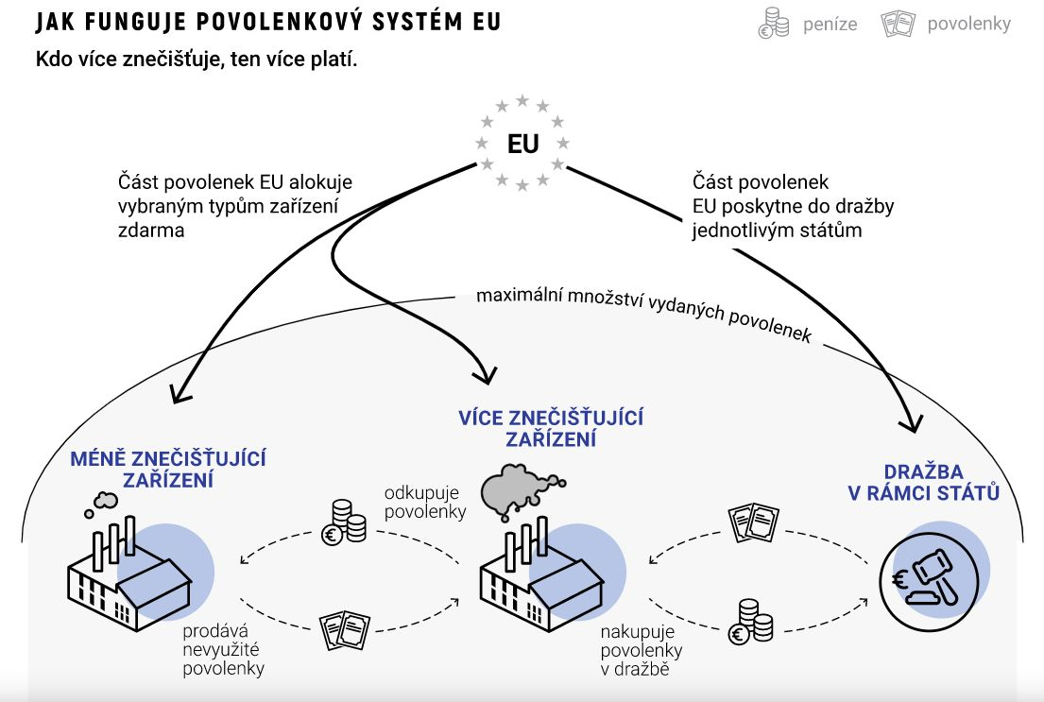

Slide 29
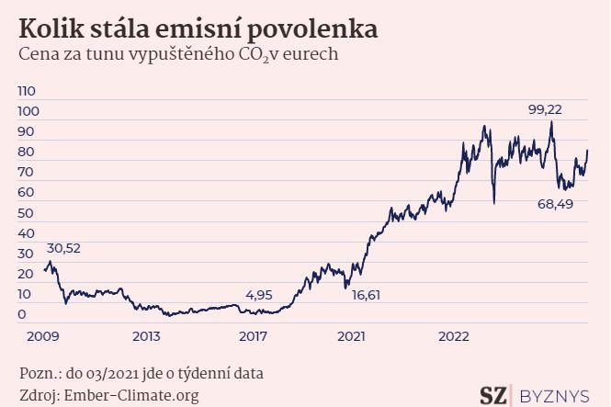
Cena emisních povolenek v EU

